Slide 1
Život na europskom Sredozemlju
Priredio Marko Vladić

Slide 2
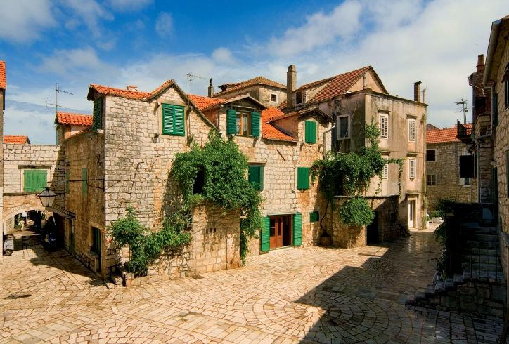
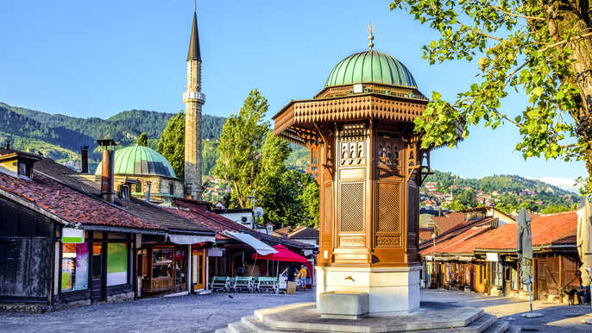
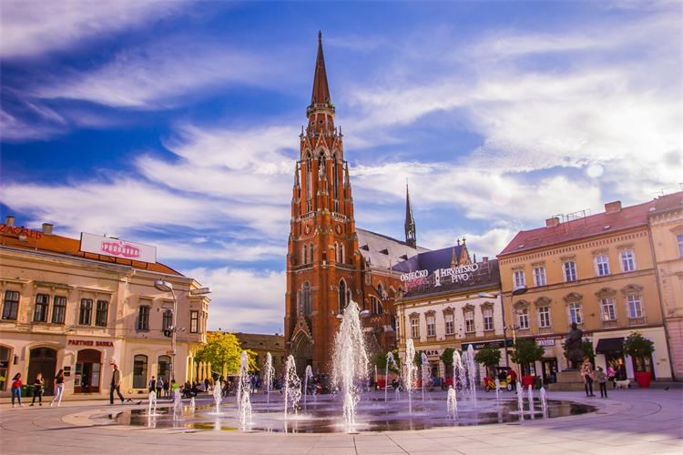
1. Koji od prikazanih gradova odgovara obliku sredozemnih gradova?

Slide 3
TOČAN ODGOVOR!

Slide 4
NETOČAN ODGOVOR!

Slide 5
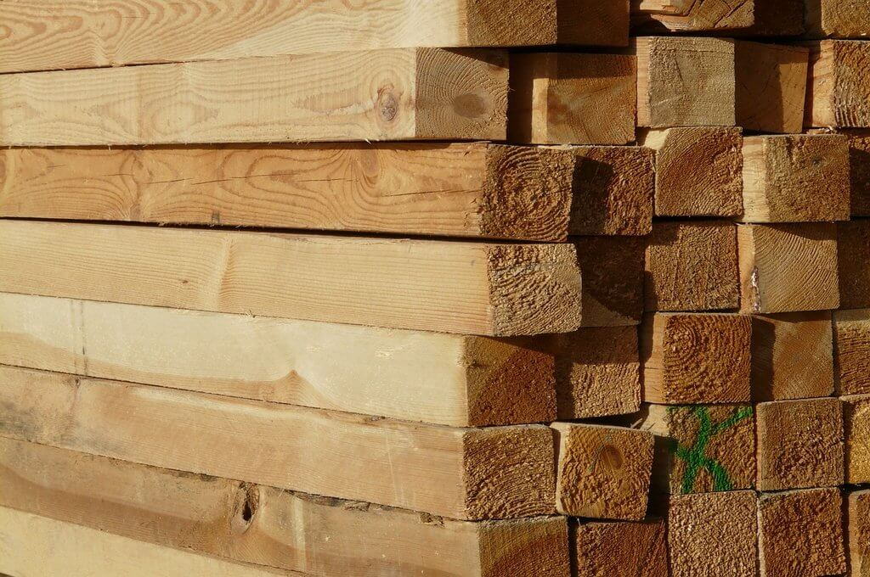
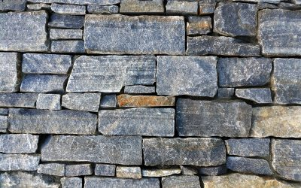
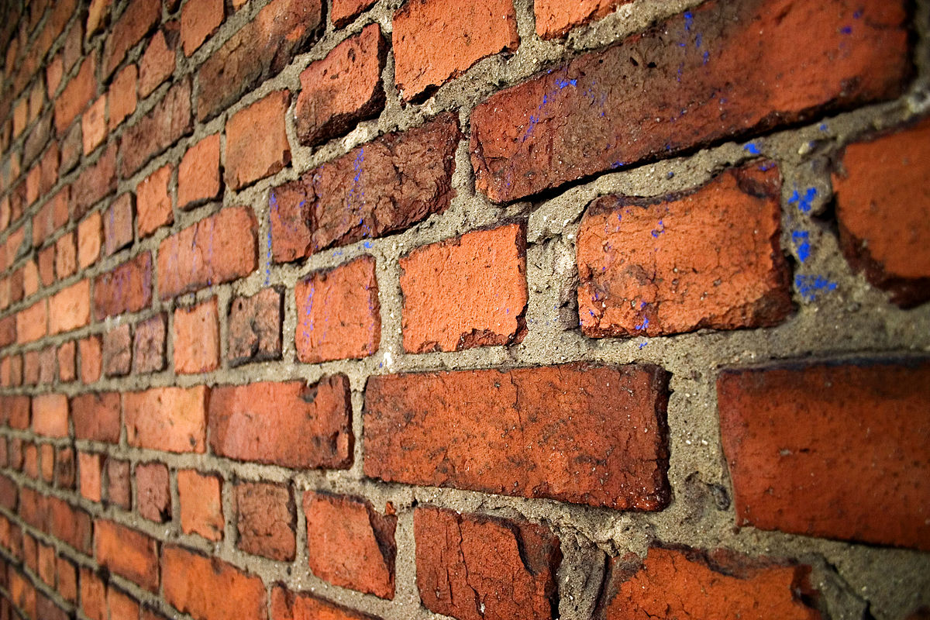
2. Koji materijal se tradicionalno koristi za gradnju na Sredozemlju?

Slide 6
TOČAN ODGOVOR!

Slide 7
NETOČAN ODGOVOR!

Slide 8
3. Koji prostor u zemljama Sredozemlja ima veću gustoću naseljenosti?
Obala
Podjednako
Unutrašnjost

Slide 9
TOČAN ODGOVOR!

Slide 10
NETOČAN ODGOVOR!

Slide 11
4. Čije pismo je prikazano na slici?
Glagoljično
Grčko
Latinsko

Slide 12
TOČAN ODGOVOR!

Slide 13
NETOČAN ODGOVOR!

Slide 14
5. Koje poznato grčko turističko odredište je prikazano na slici?
Krf
Santorini
Zakynthos

Slide 15
TOČAN ODGOVOR!

Slide 16
NETOČAN ODGOVOR!

Slide 17

ČESTITAM!!!

